Slide 1
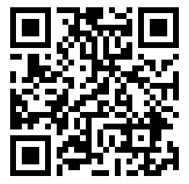
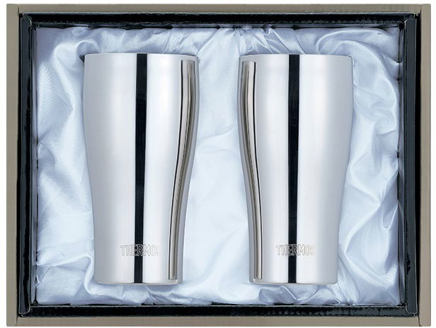
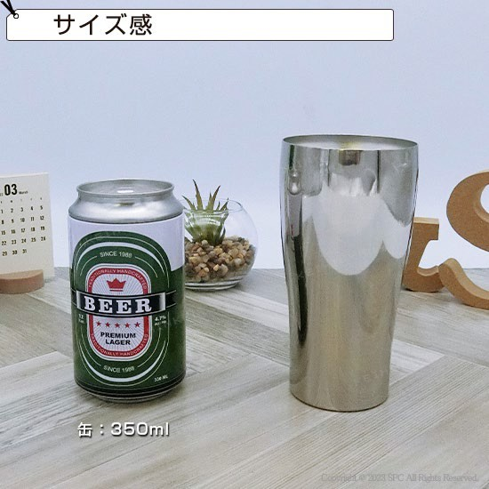
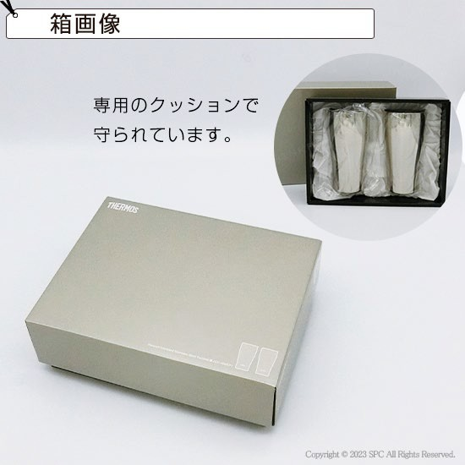
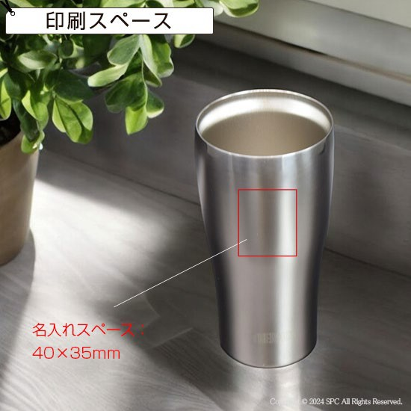
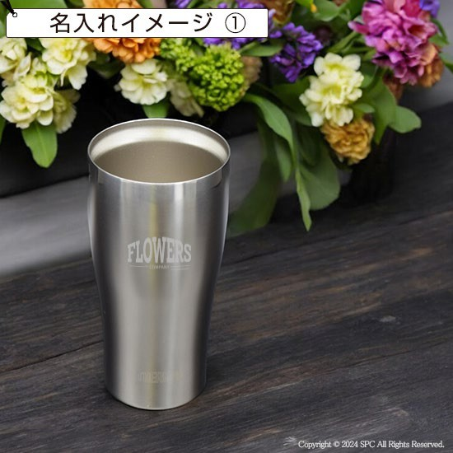
提案書（ 商品情報 ）
（会社名）
TEL：（電話番号）
サーモス 真空断熱タンブラー（2個組） | 魔法びん構造で、冷たさが長持ちする真空断熱タンブラーです。
QRコードから商品ページをご覧頂けます
商品ID | 13903505
定価 | 5,500円 | 販売価格 | 4,956円
注文可能数 | 8個～ 単位未満の注文については、お問い合わせください。※20個から名入れ可能
セット内容 | サーモス 真空断熱タンブラー （2個組）×1
色 | 画像参照
サイズ | 本体：約Φ75×145mm、箱サイズ：約200×265×90mm、重量：約700g、容量：約400ml
生産国 | 中国製
材質 | ステンレス
パッケージ | 化粧箱
名入れ | ※印刷方法：レーザー ※名入れ箇所：本体正面 ※名入れサイズ：H40×W35mm
在庫は流動的で、価格は暫定値です。決定前に必ず在庫確認と正式なお見積りをご依頼ください。

